Slide 1
Безопасное поведение на улице

Slide 2
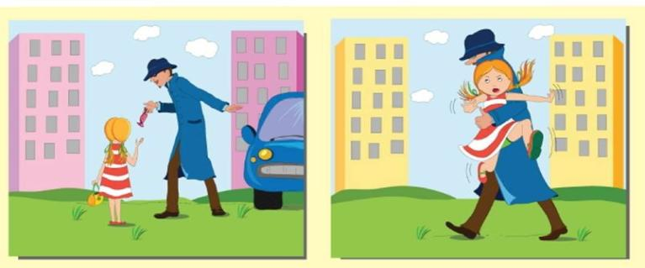
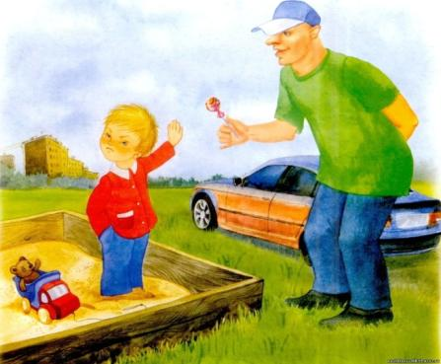
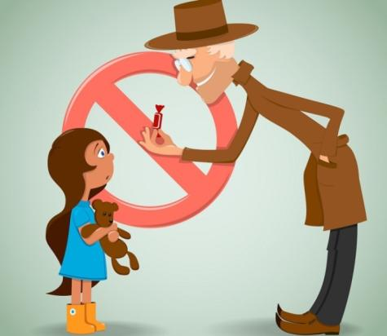
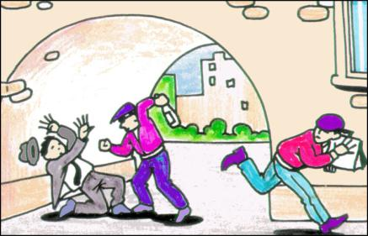
!
Будь осторожен на улице

Slide 3
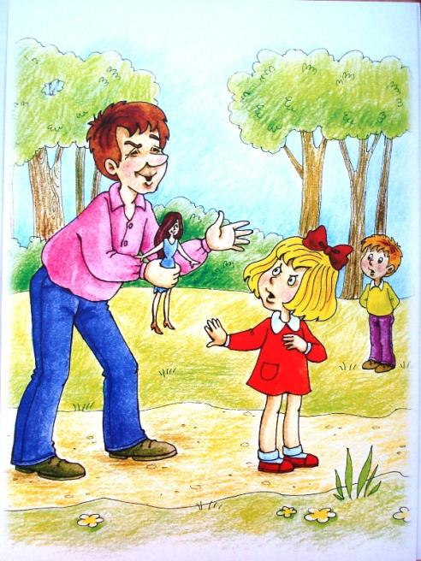
Можно ли у незнакомых
что-либо брать?

Slide 4
Запомни!

Slide 5
Запомни!
Если видишь тормозящую машину, как можно дальше отойди от неё!

Slide 6
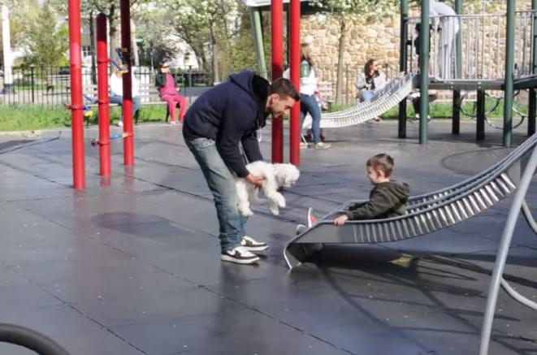
На площадке появился незнакомый и привлекает твоё внимание. Что делать?

Slide 7
Как поступить?

Slide 8
Внимание!
Различные уловки преступников!

Slide 9
Запомни!

Slide 10
Запомни!

Slide 11
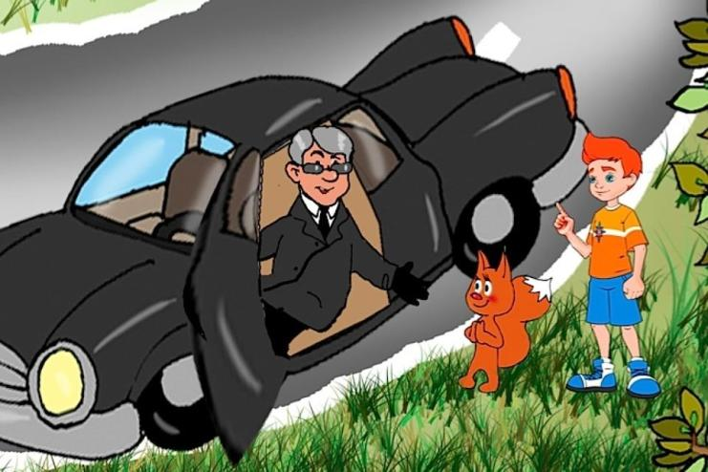
Тебе предлагают покататься на классной машине. Что делать?

Slide 12
Запомни!

Slide 13
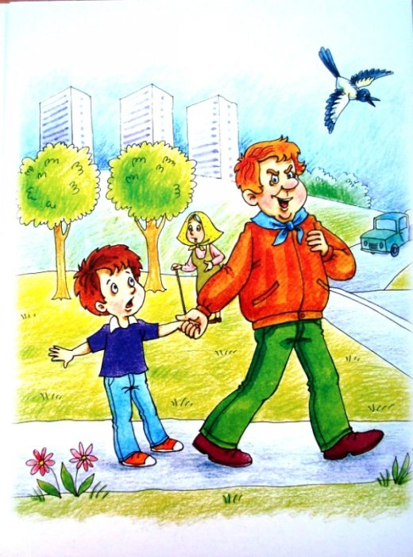
Тебя или твоего друга пытаются увести. Что делать?

Slide 14
Запомни!

Slide 15
Запомни!

Slide 16
Внимание!
Опасные места для прогулок

Slide 17
Запомни!

Slide 18
Запомни!

Slide 20
Ты увидел на улице предмет… Что делать?

Slide 21
Запомни!

Slide 23
Запомни!

Slide 24
Запомни!
Раньше счёта и письма,
Рисования и чтения,
Всем ребятам надо знать
Правила безопасности поведения!

Slide 25
СПАСИБО ЗА ВНИМАНИЕ!

